Slide 1


Χρυση ευκαιρια: ΑΝΑΛΥΣΗ ΔΕΔΟΜΕΜΩΝ απο τη ΣΕΛΙΔΑ ΕΥΡΕΣΗΣ ΚΑΤΟΙΚΙΩΝ
Πανοπούλου Αναστασία
Παναγιωτακόπουλος Γεράσιμος

Slide 2


Ας συστηθούμε
Γεράσιμος Παναγιωτακόπουλος
Αναστασία Πανοπούλου
Πολιτικός μηχανικός αλλά κυρίως κωδικάκιας.
Ευελπιστώ να γράψω έναν κώδικα που θα ετοιμάζει τη λίστα για τα ψώνια ΠΡΙΝ την σκεφτώ.
Θέλω να πιστοποιήσω τις γνώσεις μου στην ανάλυση δεδομένων, ώστε να διεκδικήσω αντίστοιχους επαγγελματικούς ρόλους.
Χημικός και πλέον καθηγήτρια.
Κάτοχος διδακτορικού, εξ 'ου και το ενδιαφέρον για την ανάλυση δεδομένων!
Επιθυμώ να αλλάξω τον επαγγελματικό μου ρόλο και να απασχοληθώ σε θέσεις που σχετίζονται άμεσα με ανάλυση big data

Slide 3
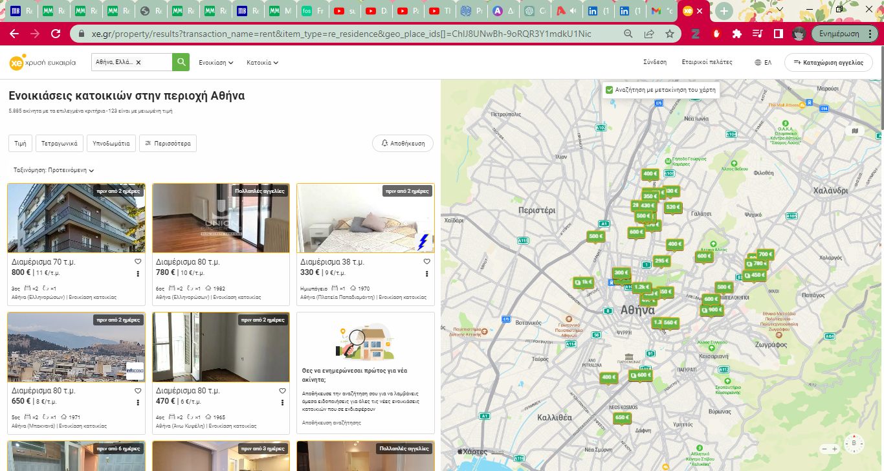
Η «χρυσή» ευκαιρία
“Θέλω να βρω ένα σπίτι Χ τ.μ. με περίπου Υ ενοίκιο στις ΖΖΖ περιοχές. Αλλά κάθε φορά ανοίγω πολλά tabs για σύγκριση…..”

Slide 4




Περιγραφή project
1
2
3
4
Μορφοποίηση δεδομένων
Ανάλυση dataset
Παρουσίαση & Συζήτηση
Webscraping
Python Requests
Περιοχή: Αθήνα
Αγγελίες ενοικιάσεων
Διάρκεια: 5 ημέρες
Pandas Dataframe
Μορφοποίηση στηλών για άντληση περισσότερων πληροφοριών
Στατιστικά δεδομένα αγγελιών 5 ημερών
Εκτίμηση παραμέτρων που επηρεάζουν τιμή ενοικίων
Οπτικοποίηση παραμέτρων και δεδομέων
Overview
Αποτελέσματα
Συμπεράσματα
Προτάσεις

Slide 5

1
2
3
4
Μορφοποίηση δεδομένων
Ανάλυση dataset
Παρουσίαση & Συζήτηση
Webscraping

Slide 6
Μορφοποίηση δεδομένων
Στήλες που χρησιμοποιήθηκαν
Στήλες που δημιουργήθηκαν
id
Διεύθυνση
Τιμή/τ.μ.
Έτος κατασκευής
Όροφος
Αριθμός υπνοδωματίων
Ημερομηνία
url
Παπάγου (Άνω Παπάγου)
Δήμος: Παπάγου – Χολαργός
Περιοχή: Άνω Παπάγου
Ενότητα: Βόρειος Τομέας Αθηνών
Δήμος
Περιοχή
Γεωγραφική Ενότητα
Ελάχιστο επίπεδο (όροφος)
Μέγιστο επίπεδο (όροφος)
Αριθμός ορόφων
Παλαιότητα δημοσίευσης
Τύπος κατοικίας
Όροφος: “[1oς, 2oς]”
Κάτω όροφος: 1
Άνω Όροφος: 2
Πλήθος ορόφων: 2
«Πριν 2 ημέρες»:
Πλήθος ημερών πριν από 01/06/2023

Slide 7
Καθαρισμός δεδομένων
Απαλοιφή διπλότυπων γραμμών
Απαλοιφή κατοικιών εκτός Αθηνών
(π.χ. Πειραιάς)
Απαλοιφή κτηρίων + εσφαλμένων αγγελιών
Απαλοιφή αγγελιών με ακραίες τιμές
(< 100€ ή <4€/τμ ή >25€/τμ)

Slide 8

1
2
3
4
Μορφοποίηση δεδομένων
Ανάλυση dataset
Παρουσίαση & Συζήτηση
Webscraping

Slide 9
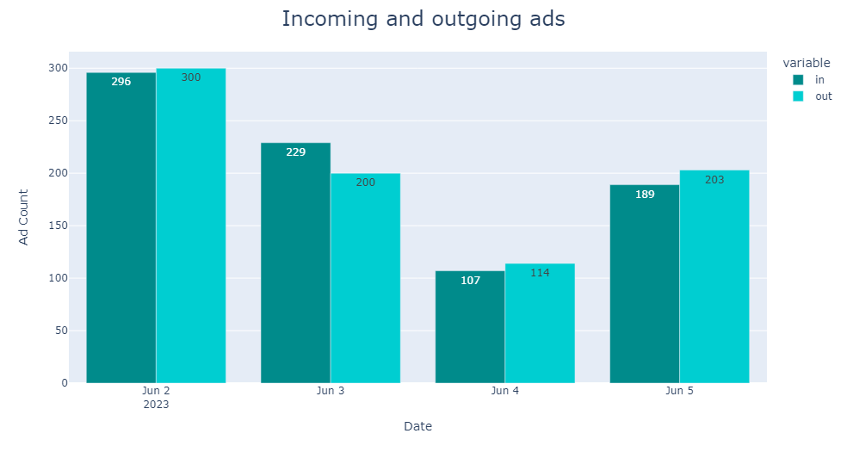
Στατιστικά στοιχεία αγγελιών
Αρχικές αγγελίες: 5414
Ημέρα αναφοράς: 01/06/2023

Slide 10
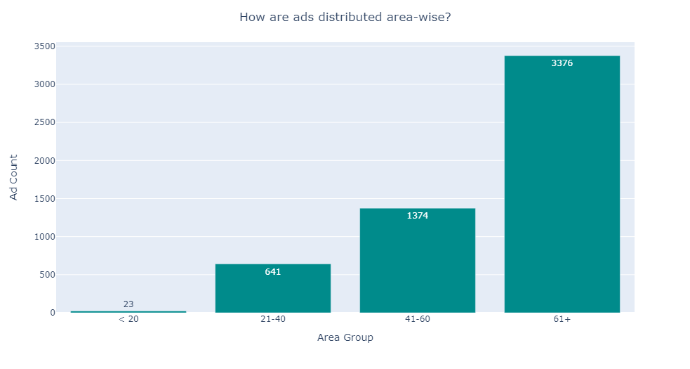

3181 αγγελίες (~60%) είναι μεγαλύτερες από μήνα!

Slide 11
Παράγοντες που επηρεάζουν την τιμή ενοικίασης
Έτος κατασκευής
Όροφος
Αριθμός υπνοδωματίων
Περιοχή

Slide 12
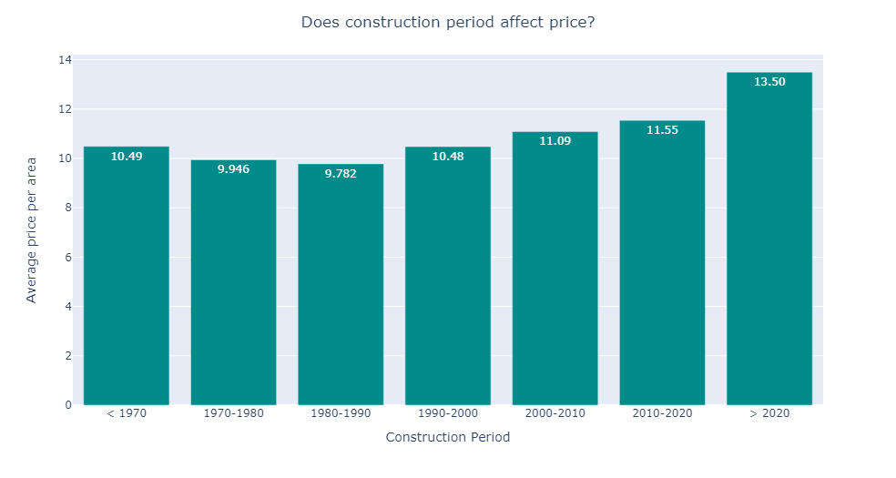
Οι τιμές/τ.μ των παλαιότερων κατοικιών συναγωνίζονται αυτές των νεότερων

Slide 13
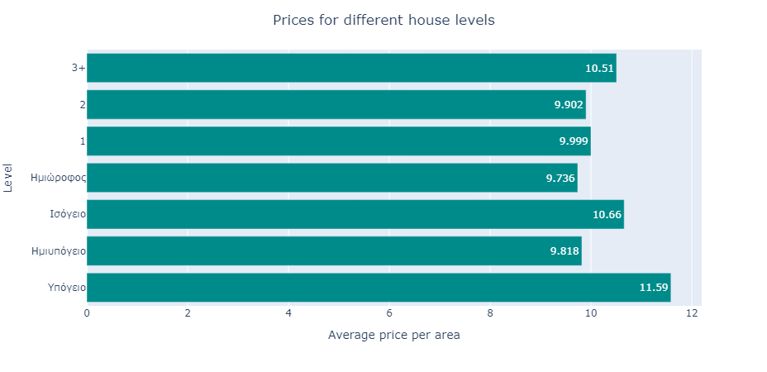
Τι συμβαίνει με τα υπόγεια;

Slide 14
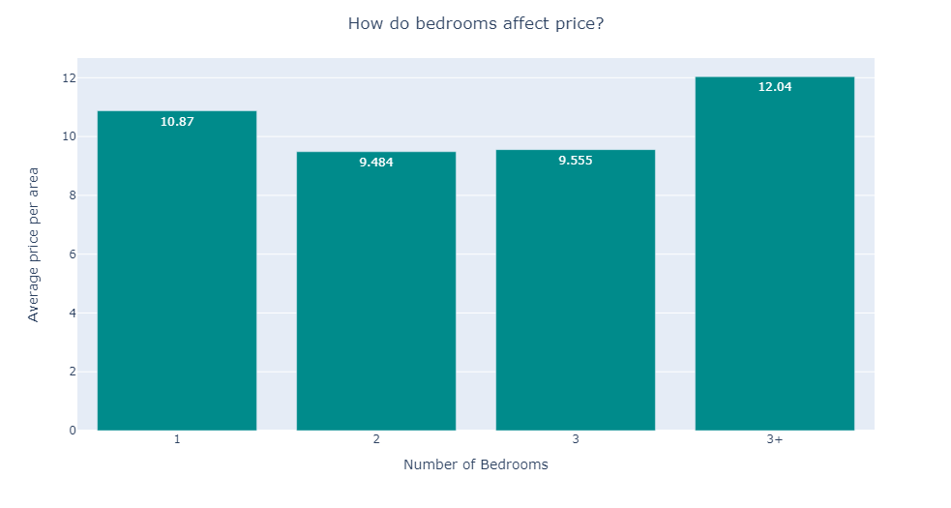
Οι μονόχωρες και δίχωρες γκαρσονιέρες είναι ακριβότερες από διαμερίσματα με 2/3 υπνοδωμάτια

Slide 15
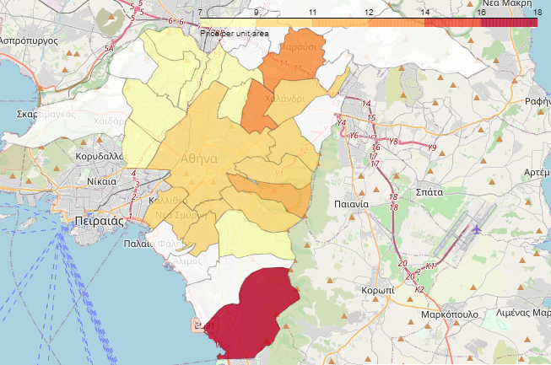
Τιμή/τ.μ. ανά περιοχή

Slide 16
1
2
3
4
Μορφοποίηση δεδομένων
Ανάλυση dataset
Παρουσίαση & Συζήτηση
Webscraping

Slide 17

Ας τα συγκεντρώσουμε όλα
Dashboard

Slide 18
Συμπεράσματα
Η τιμή ανά τετραγωνικό μέτρο είναι η καλύτερη παράμετρος σύγκρισης και κατανόησης των αποτελεσμάτων
«Αν κάποιος επιθυμεί να κάνει επένδυση σε ακίνητο, προτείνουμε να διαλέξει μία κατοικία στα Βόρεια Προάστια, και να είναι μονόχωρη ή δίχωρη» .
Η τιμή ενοικίων επηρεάζεται:
Περιοχή
Όροφο
Έτος κατασκευής
Ζήτηση

Slide 19
Ιδέες για επέκταση
Data science:
Αναζήτηση "ευκαιριών" - κατοικιών με προνομιακά χαρακτηριστικά & αυτόματη ειδοποίηση
Περισσότερες μεταβλητές (π.χ. επίπλωση, ενεργειακή κλάση, ανακαίνιση…)
Δεδομένα μεγαλύτερου χρονικού διαστήματος (μελέτη χρονικών φαινομένων)
Δεδομένα περισσότερων ιστοσελίδων (π.χ. spitogatos)

Slide 20
Ευχαριστούμε για τον χρόνο σας !
Yes & No
Bunch of letters and spaces
Yes
Maybe Yes
Maybe Yes, but it could be No

Slide 21
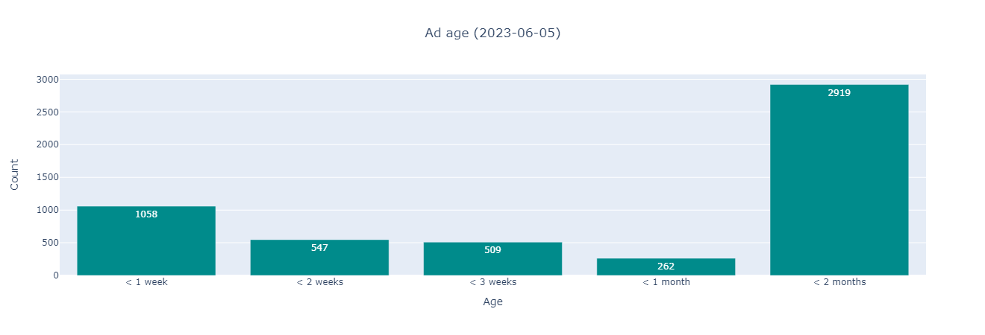
Διαγράμματα
Ημέρα αναφοράς: 1/06/2026

Slide 22
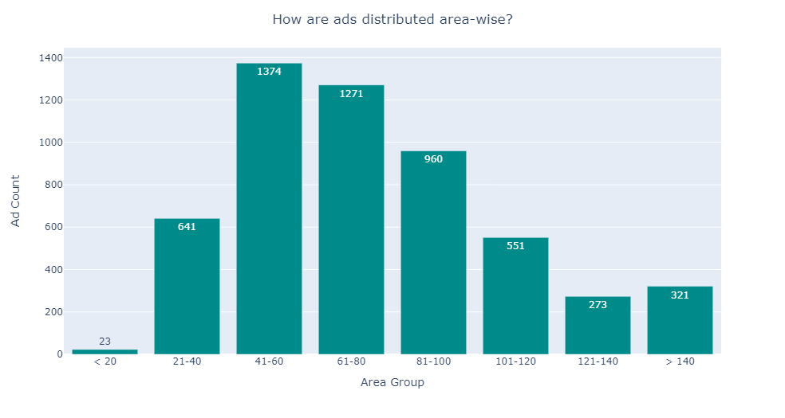
Αλλαγή με λιγότερες πληροφορίες
Ημέρα αναφοράς: 01/06/2026
3181 αγγελίες (~60%) είναι μεγαλύτερες από μήνα!

Slide 23
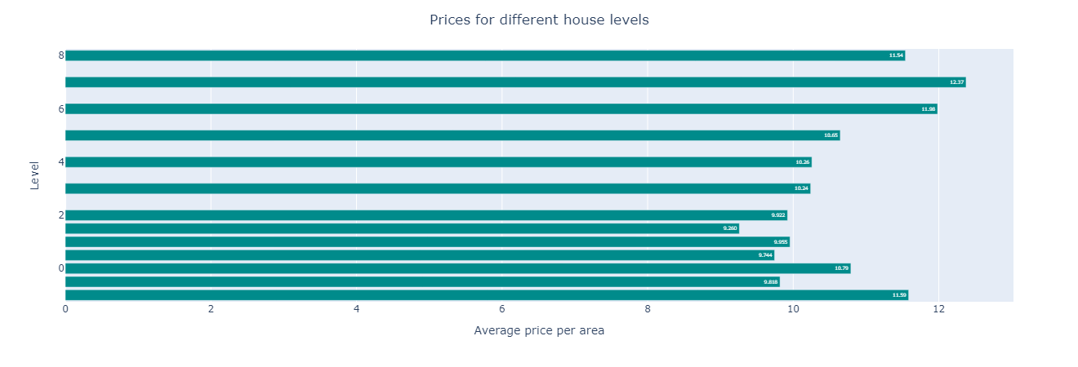
Αλλαγή με λιγότερες πληροφορίες και ένωση με όροφο;
Τι συμβαίνει με τα υπόγεια;

Slide 24
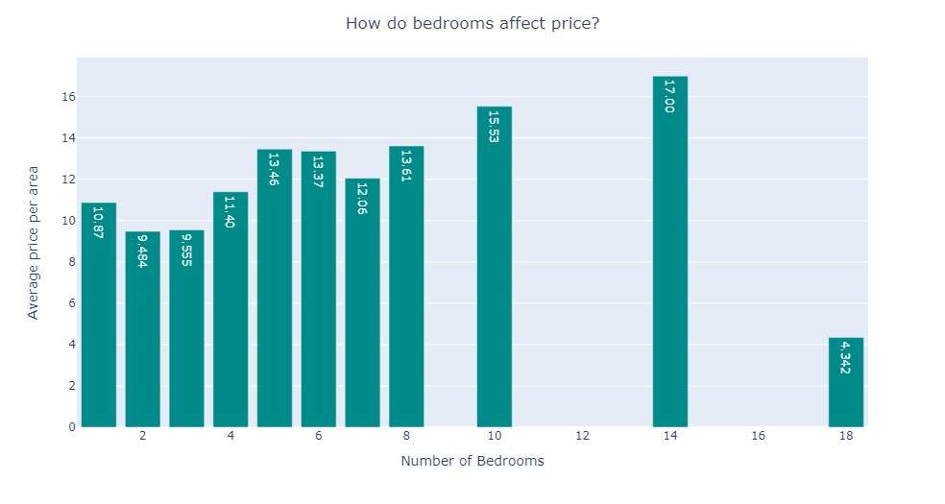
Αλλαγή με λιγότερες πληροφορίες και ένωση με όροφο;
Οι μονόχωρες και δίχωρες γκαρσονιέρες είναι ακριβότερες από διαμερίσματα με 2/3 υπνοδωμάτια

Slide 25
Συμπεράσματα
Οι μονόχωρες και δίχωρες γκαρσονιέρες είναι ακριβότερες από διαμερίσματα με 2/3 υπνοδωμάτια
Οι τιμές ενοικίων επηρεάζονται
Την περιοχή: Τα Βόρεια και Νότια προάστια εμφανίζουν μεγαλύτερες τιμές/τ.μ.
Τον όροφο: Όσο πιο χαμηλά ή ψηλά είναι το οίκημα, τόσο μεγαλύτερη η τιμή/τ.μ.
Το έτος κατασκευής: Τα παλαιά σπίτια ανακαινίζονται και η τιμή/τ.μ. ανεβαίνει.
Τη ζήτηση: Οι μονόχωρες και δίχωρες γκαρσονιέρες έχουν αυξημένη τιμή/τ.μ.

